Slide 1
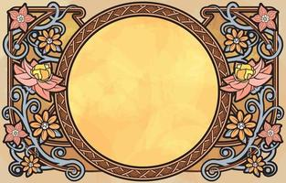
3o Διεθνές Μαθητικό Συνέδριο
1-5 Μαρτίου 2024 - Πράγα
4o ΓΕΛ ΓΛΥΦΑΔΑΣ
3rd International Student Conference
1-5 March 2024 - Prague
4th HIGH SCHOOL OF GLYFADA
Αρτ Νουβό: " Ταξίδι στον τόπο & τον χρόνο: από τα " ξυστά" της Χίου στα sgraffiti της Πράγας“
Αrt Nouveau: " A journey through time & space: from "xysta" of Chios to sgraffiti of Prague"

Slide 2
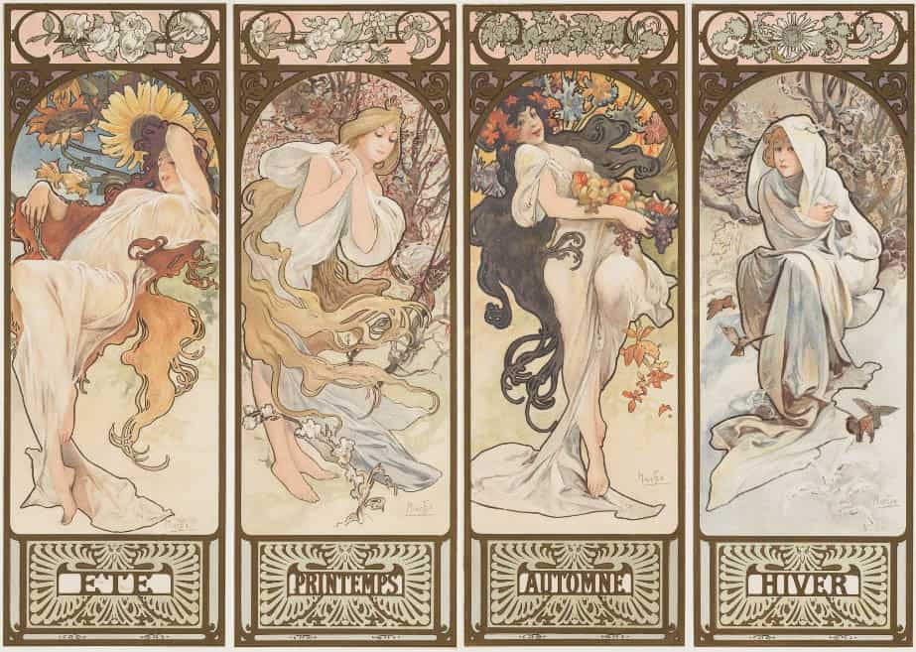

Slide 3
Art Nouveau ( Aρτ Νουβό)
Κάθε εποχή χαρακτηρίζεται από επιτεύγματα -πολιτικά, ιστορικά, κοινωνικά, αλλά και καλλιτεχνικά- στα οποία συμβάλλουν στη διαμόρφωσή της και συνεπώς στον τρόπο με τον οποίο θα παρουσιάσει τον εαυτό της στις επόμενες γενιές.
Τα τέλη του 19ου αιώνα και οι αρχές του 20ου, για παράδειγμα, διακρίνονται -μεταξύ άλλων- από ένα σπουδαίο καλλιτεχνικό κίνημα ονόματι Art Nouveau.
Each era is characterized by achievements -political, historical, social, but also artistic – which contribute to its formation and therefore to the way it will present itself to future generations.
The end of the 19th century and the beginning of the 20th, for example, are distinguished – among other things – by a great artistic movement called Art Nouveau

Slide 4
Art Nouveau ( Aρτ Νουβό)
Ο όρος Art Nouveau είναι γαλλικός και στα ελληνικά μεταφράζεται ως «νέα τέχνη».
Εμφανίζεται , όπως ειπώθηκε, για πρώτη φορά στα τέλη του 19ου αιώνα και εμπνεύστηκε από την μορφή και την δομή της φύσης.
Τέλος, βασικά χαρακτηριστικά της είναι η έμφαση στις ελεύθερες και ασύμμετρες γραμμές και τα έντονα διακοσμητικά στοιχεία.
The term Art Nouveau is French and in English means “new art”.
It appears, as was said, for the first time at the end of the 19th century and was inspired by the form and structure of nature.
Finally, its main features are the emphasis on free and asymmetrical lines and strong decorative elements

Slide 5
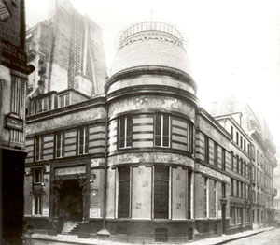
Eκεί που ξεκίνησαν όλα…
Where it all started…
Το Maison de l'Art Nouveau ("Οίκος Νέας Τέχνης) ήταν μια γκαλερί που άνοιξε στις 26 Δεκεμβρίου 1895, από τον Siegfried Bing στη rue de Provence 22, στο Παρίσι. Η γκαλερί ειδικευόταν στη μοντέρνα τέχνη.
The ("House of New Art) wMaison de l'Art Nouveau as a gallery opened on 26 December 1895, by Siegfried Bing at 22 rue de Provence, Paris. The Gallery specialized in modern art.

Slide 6
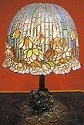

ΚΑΛΕΣ ΤΕΧΝΕΣ vs ΕΦΑΡΜΟΣΜΕΝΕΣ ΤΕΧΝΕΣ
FINE ARTS vs APPLIED ARTS
Η Art Nouveau στοχεύει στο συνδυασμό των καλών τεχνών (ζωγραφική, αρχιτεκτονική) με τις εφαρμοσμένες τέχνες (κοσμήματα, μόδα, εσωτερική διακόσμηση, διακόσμηση, γυάλινη τέχνη, κεραμική)
Art Nouveau aimed at combining the fine arts (painting, architecture) with the applied arts (jewellery, fashion, interior design, decoration, glass art, ceramics)

Slide 7
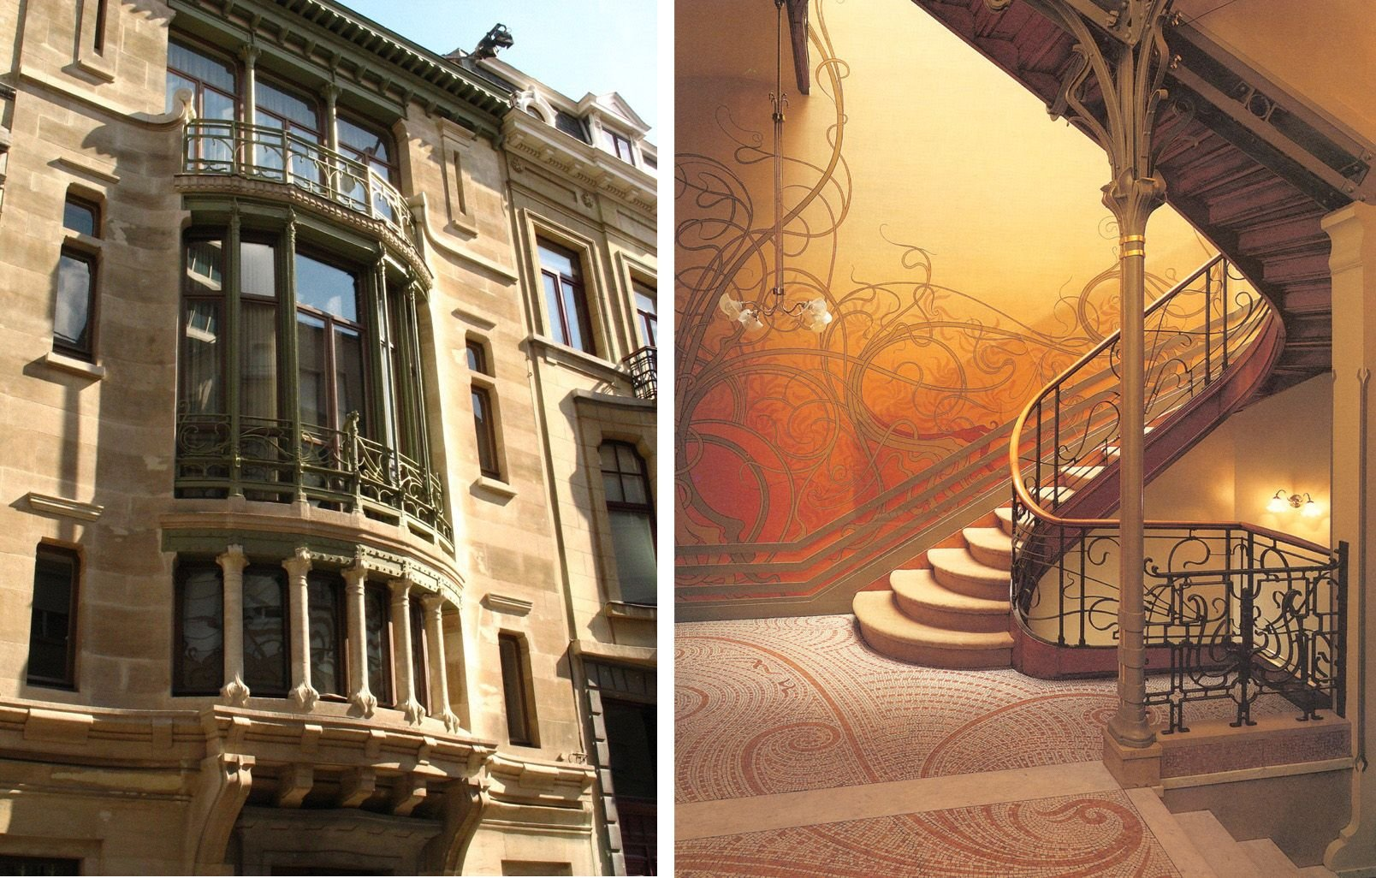
ΔΙΑΣΗΜΟΙ ΚΑΛΛΙΤΕΧΝΕΣ ΤΗΣ ART NOUVEAUMOST FAMOUS ART NOUVEAU ARCHITECTS
VICTOR HORTA
“Hotel Tassel”
Tassel mansion in Brussels.
1892-1893

Slide 8
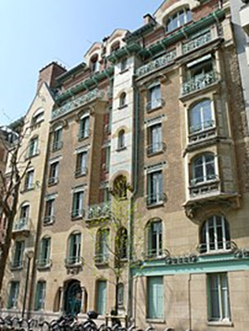
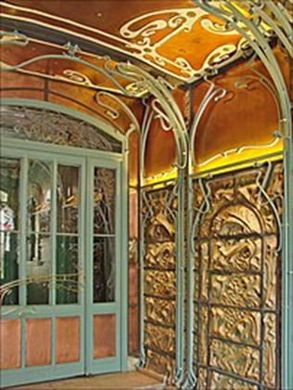
ΔΙΑΣΗΜΟΙ ΚΑΛΛΙΤΕΧΝΕΣ ΤΗΣ ART NOUVEAUMOST FAMOUS ART NOUVEAU ARCHITECTS
HECTAR GUIMARD
“Castel Beranger”
First art Nouveaou building in Paris
1867- 1942

Slide 9
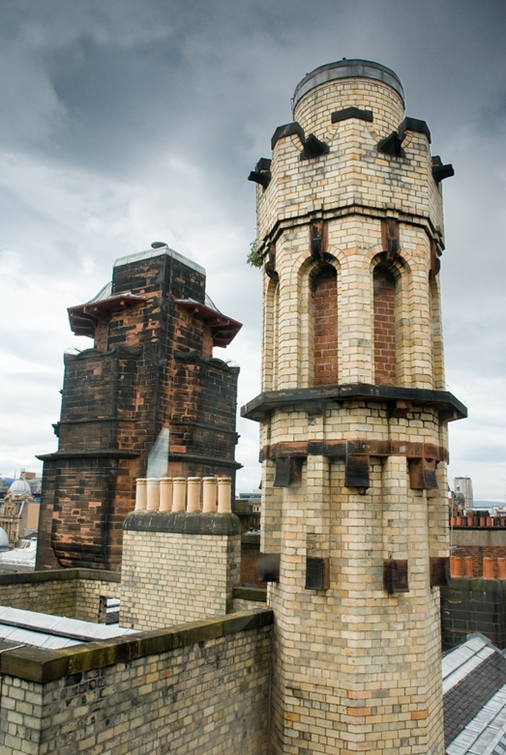
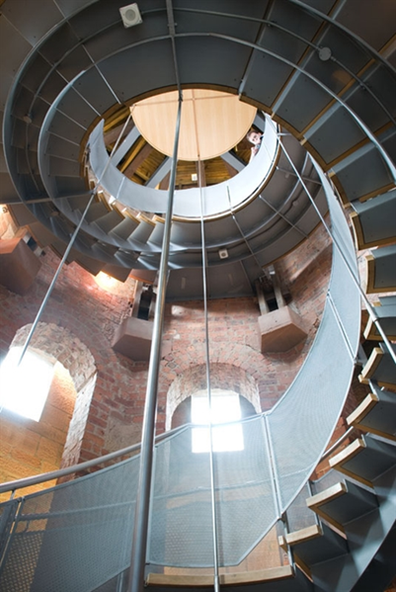
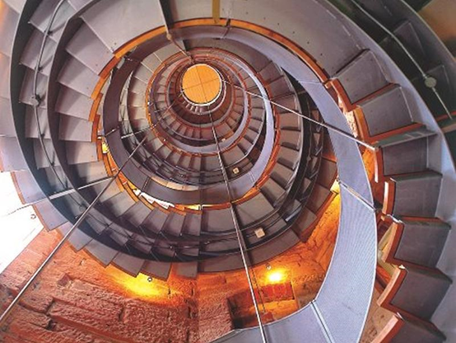
ΔΙΑΣΗΜΟΙ ΚΑΛΛΙΤΕΧΝΕΣ ΤΗΣ ART NOUVEAU
MOST FAMOUS ART NOUVEAU ARCHITECTS
CHARLES RENNIE MACKINTOSH
The Lighthouse”
Lighthouse in Glasgow
1868- 1928

Slide 10
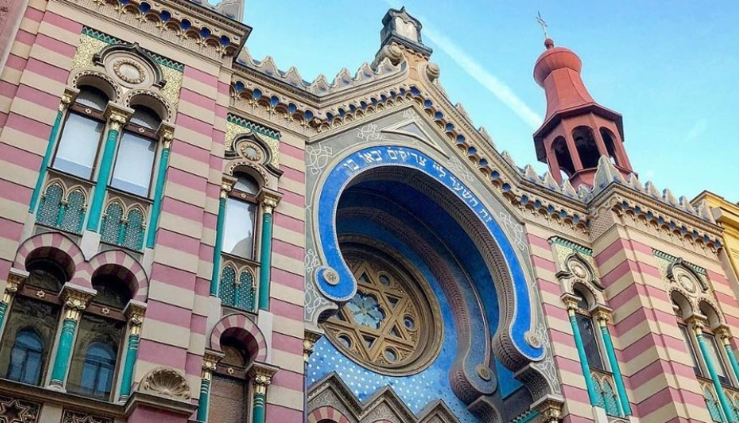
Κοινωνική & πολιτική ερμηνεία της Art Nouveau στην Πράγα
Social and Political interpretation of Art Nouveau in Prague
The emergence of Art Nouveau in the late 1890s, with its curved sculptural decoration and floral motifs, had a huge impact on the art and architecture of Prague.
Η εμφάνιση της Art Nouveau στα τέλη της δεκαετίας του 1890, με την καμπυλωτή γλυπτική διακόσμηση και τα φυτικά μοτίβα, είχε τεράστιο αντίκτυπο στην τέχνη και την αρχιτεκτονική της Πράγας.

Slide 11
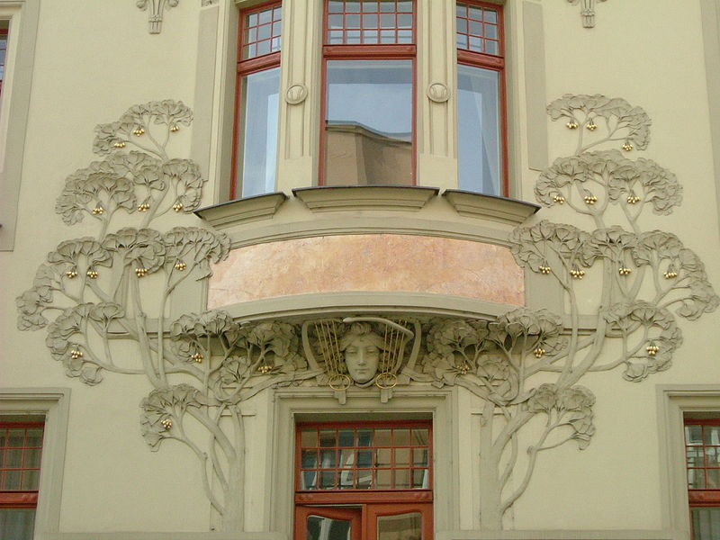
H Art Nouveau στην Πράγα
Art Nouveau in Prague
Thanks to the lack of war damage and postwar regeneration, Prague has preserved an impressive variety of art nouveau buildings with the natural and animal kingdom as key features
Χάρη στην έλλειψη πολεμικών ζημιών και της μεταπολεμικής αναγέννησης, η Πράγα έχει διατηρήσει μια εντυπωσιακή ποικιλία Art Nouveau κτιρίων με βασικά χαρακτηριστικά το φυσικό και ζωικό βασίλειο

Slide 12
H Art Nouveau στην Πράγα
Art Nouveau in Prague
Οι εκπρόσωποι αυτού του κινήματος οραματίστηκαν τη δημιουργία ενός καλλιτεχνικού ρεύματος που θα αντιστάθμιζε την έντονη αστικοποίηση που σταδιακά ανθούσε στα ευρωπαϊκά αστικά κέντρα.
The representatives of this movement envisioned the creation of an artistic current that would compensate for the intense urbanization that was gradually flourishing in European urban centers.

Slide 13
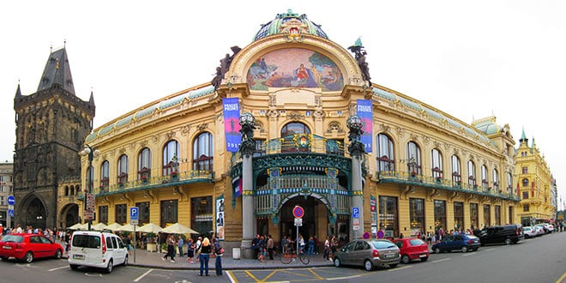
.
The Municipal House is known mainly for its Concert Hall.
Prague’s most prominent Art Nouveau building was built between 1906 and 1912 and is situated on the former Royal Court Palace site. On 28 October 1918, the Municipal House was the scene of the proclamation of the independent state of Czechoslovakia. In November 1989, meetings were held here between the Civic Forum and the communist regime
Το Δημοτικό Μέγαρο είναι γνωστό κυρίως για το Μέγαρο Μουσικής του.
Το πιο σημαντικό αρ νουβό κτήριο της Πράγας χτίστηκε μεταξύ 1906 και 1912 και βρίσκεται στο πρώην παλάτι Royal Court.
Στις 28 Οκτωβρίου 1918, το Δημοτικό Μέγαρο ήταν το σκηνικό της ανακήρυξης του ανεξάρτητου κράτους της Τσεχοσλοβακίας.
Τον Νοέμβριο του 1989, πραγματοποιήθηκαν εδώ συναντήσεις μεταξύ του Φόρουμ Πολιτών και του κομμουνιστικού καθεστώτος

Slide 14
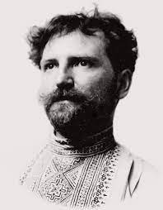
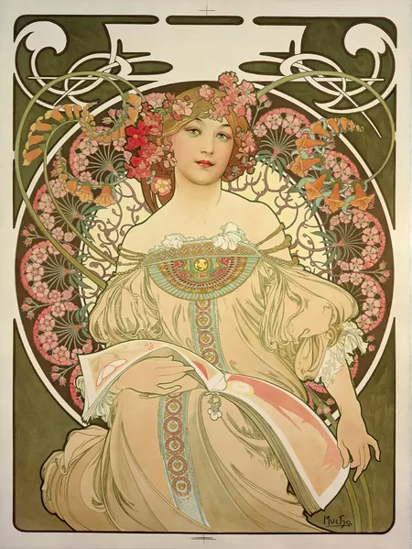
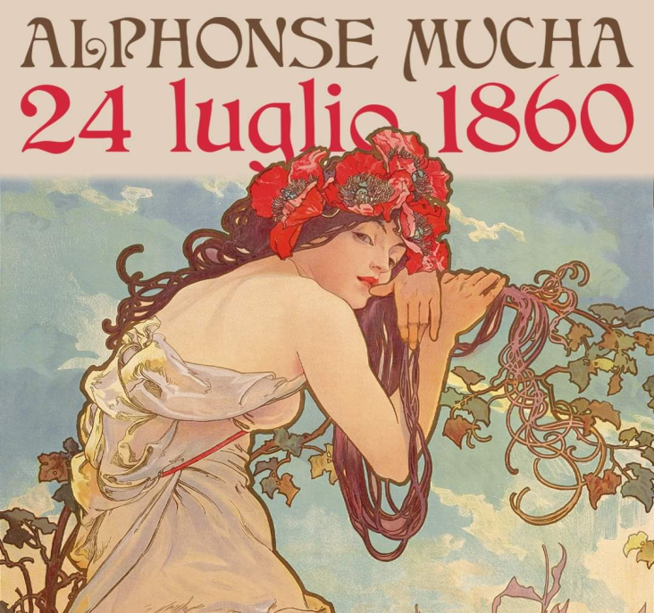
O Άλφονς Μούχα και η Άρτ Νουβό
Ο Αlfons Maria Mucha (24 -07- 1860 – 14-1939), ήταν Τσέχος ζωγράφος, εικονογράφος και γραφίστας. Ζώντας στο Παρίσι κατά την περίοδο της Art Nouveau, o Mucha κέρδισε διεθνή αναγνώριση για τις εμβληματικές και περίτεχνες αφίσες του, στις οποίες συχνά εμφάνιζαν κομψές γυναίκες με ρέοντα μαλλιά και περίπλοκα διακοσμητικά στοιχεία.
Το έργο του έπαιξε σημαντικό ρόλο στη διαμόρφωση της οπτικής αισθητικής του κινήματος Art Nouveau.
Alfons Maria Mucha (July 24, 1860 – July 14, 1939) was a Czech painter, illustrator and graphic designer. Living in Paris during the Art Nouveau period, Mucha gained international recognition for his iconic and elaborate posters, which often featured elegant women with flowing hair and intricate decorative elements. His work played an important role in shaping the visual aesthetics of the Art Nouveau movement.

Slide 15
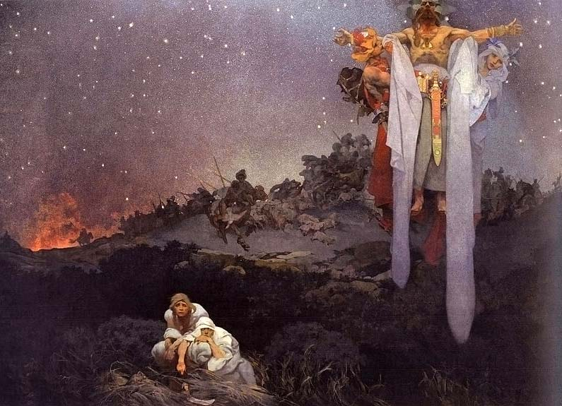
O O Al. Mucha & Art Nouveau
In the second part of his career, at the age of 57, he returned to his homeland and devoted himself to a series of twenty monumental symbolic canvases, known as "The Slavic Epic", depicting the history of all the Slavic peoples of the world, which he painted between 1912 and 1926. In 1928, on the 10th anniversary of Czechoslovakia's independence, he presented the series to the Czech nation.
Στο δεύτερο μέρος της καριέρας του, σε ηλικία 57 ετών, επέστρεψε στην πατρίδα του και αφιερώθηκε σε μια σειρά είκοσι μνημειωδών συμβολιστικών καμβάδων, γνωστών ως "Το σλαβικό έπος", που απεικονίζουν την ιστορία όλων των σλαβικών λαών του κόσμου, τους οποίους ζωγράφισε μεταξύ 1912 και 1926. Το 1928, στη 10η επέτειο της ανεξαρτησίας της Τσεχοσλοβακίας, παρουσίασε τη σειρά στο τσεχικό έθνος.

Slide 16
Συμπερασματικά… - Final thoughts….
Το πλεονέκτημα των καλλιτεχνών της Art Nouveau ήταν ότι δεν φοβήθηκαν να πειραματιστούν με διαφορετικά υλικά κάνοντάς τα να φαίνονται ζωντανά και ρεαλιστικά.
Ξέφυγαν από τα ιστορικά, παραδοσιακά στυλ. Μεταφέρθηκαν στον μοντερνισμό και τη δημιουργικότητα.
Μέσω της επιρροής τους, τα κτίρια σήμερα συνδέονται με τη φύση, προάγουν τη βιωσιμότητα και γιορτάζουν την ατομικότητα.
H Art Nouveau εξακολουθεί να είναι παντού στην Ευρώπη, δίνοντάς μας την ευκαιρία να απολαύσουμε αυτές τις καινοτόμες και αισθητικά ευχάριστες κατασκευές.
The advantage of the artists of Art Nouveau was that they were not afraid to experiment with different materials making them look alive and realistic.
They broke away from the historical, traditional styles.
They transferred to modernism and creativity.
Through their influence, buildings today connect with nature, promote sustainability, and celebrate individuality.
Art Nouveau is still everywhere around Europe giving us the chance to enjoy these innovative and aesthetically pleasing structures.

Slide 17
Τα ΞΥΣΤΑ στο ΠΥΡΓΙ της ΧΙΟΥ
XYSTA in PYRGI of CHIOS…
…συναντούν τα SGRAFFITΟ της ΠΡΑΓΑΣ
Meet SGRAFFITO in PRAGUE

Slide 18
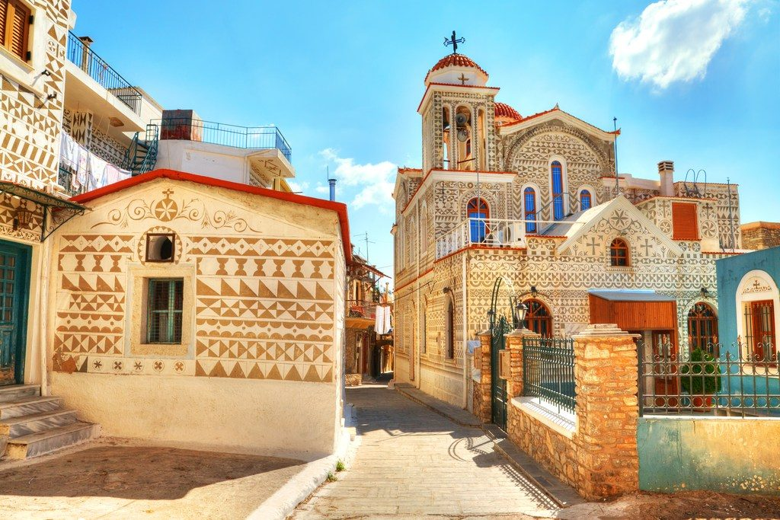
“ Xysta” in Pyrgi
Το Πυργί είναι ένα μεσαιωνικό χωριό της Χίου, με τετράγωνη και γωνιακή δομή, που χτίστηκε έτσι για προστασία από τις συχνές επιδρομές των πειρατών και των Τούρκων, καθώς και για καλύτερη καλλιέργεια των μαστιχόδενδρων. Παρόλο αυτά συγκράτησε τη καλλιτεχνική του πλευρά χάρη στη τεχνική των Ξυστών και με αυτό τον τρόπο κατάφερε να ξεχωρίσει από την υπόλοιπη Χίο και από αλλά μέρη του κόσμου
Pyrgi is a medieval village of Chios, with a square and angular structure, which was built this way for protection from the frequent raids of pirates and Turks, as well as for better cultivation of mastic trees. Despite this, he retained his artistic side thanks to the Scratch technique and in this way managed to stand out from the rest of Chios and from other parts of the world

Slide 19
Βασικές Πληροφορίες - Basic information
Τα Ξυστά είναι μια ιδιαίτερη τεχνική διακόσμησης
Χαραγμένα γεωμετρικά σχήματα (κύκλοι, ρόμβοι κλπ)
Εργαλεία: διαβήτης, χάρακας, πιρούνι, μυστρί
Υλικά: μαύρη άμμος, ασβέστη, τσιμέντο
“ Xysta” (= scratches) is a special decoration technique
Engraved geometric shapes (circles, rhombuses etc.)
Tools: caliper, ruler, fork, trowel
Materials: black sand, lime, cement

Slide 20
Procedure
Διαδικασία
Αναμειγνύονται τα υλικά τα οποία απλώνονται με μυστρί στην επιφάνεια των οικοδομημάτων
Η επιφάνεια καλύπτεται με ασβέστη για να γίνει λευκή
Χαράζονται πάνω στην επιφάνεια μοτίβα (τρίγωνα, ρόμβοι, κύκλοι κλπ).
Η επιφάνεια του ασβέστη θα ξυστεί σε σχέδια με το πιρούνι
Το χαραγμένο παίρνει σκούρο χρώμα και τότε παρουσιάζεται μια παράξενη ποιότητα απαλού ανάγλυφου.
1. The materials are mixed and spread with a trowel on the surface of the buildings .
2. The surface is covered with lime to make it white.
3. Patterns are carved on the surface (triangles, rhombuses, circles, etc.).
4. The surface of the lime will be scraped in patterns with the fork .
5. The etched takes on a dark color and then a strange soft relief quality appears

Slide 21
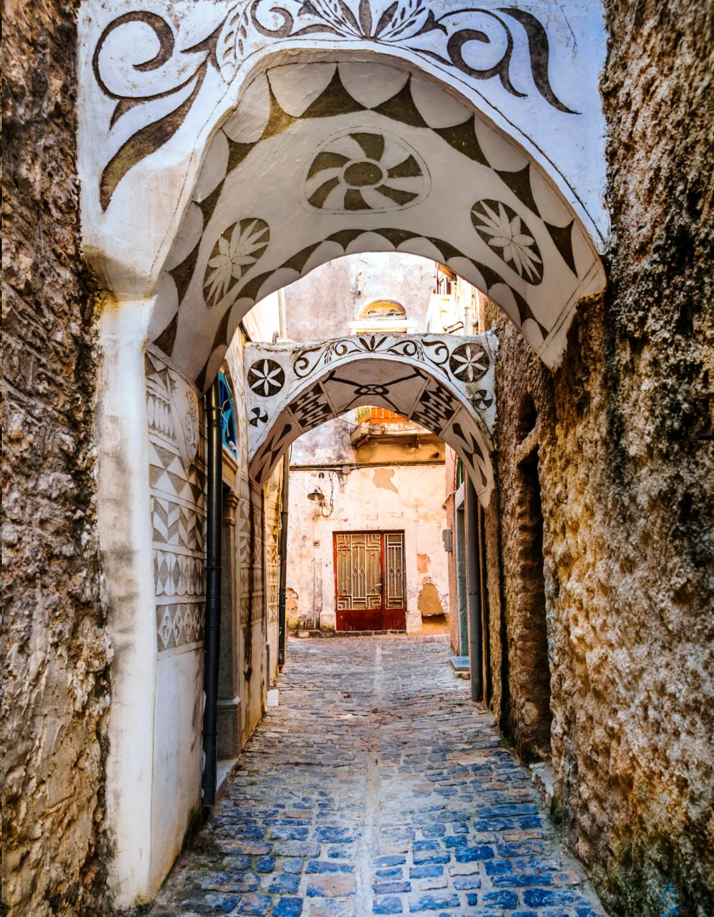

Slide 22
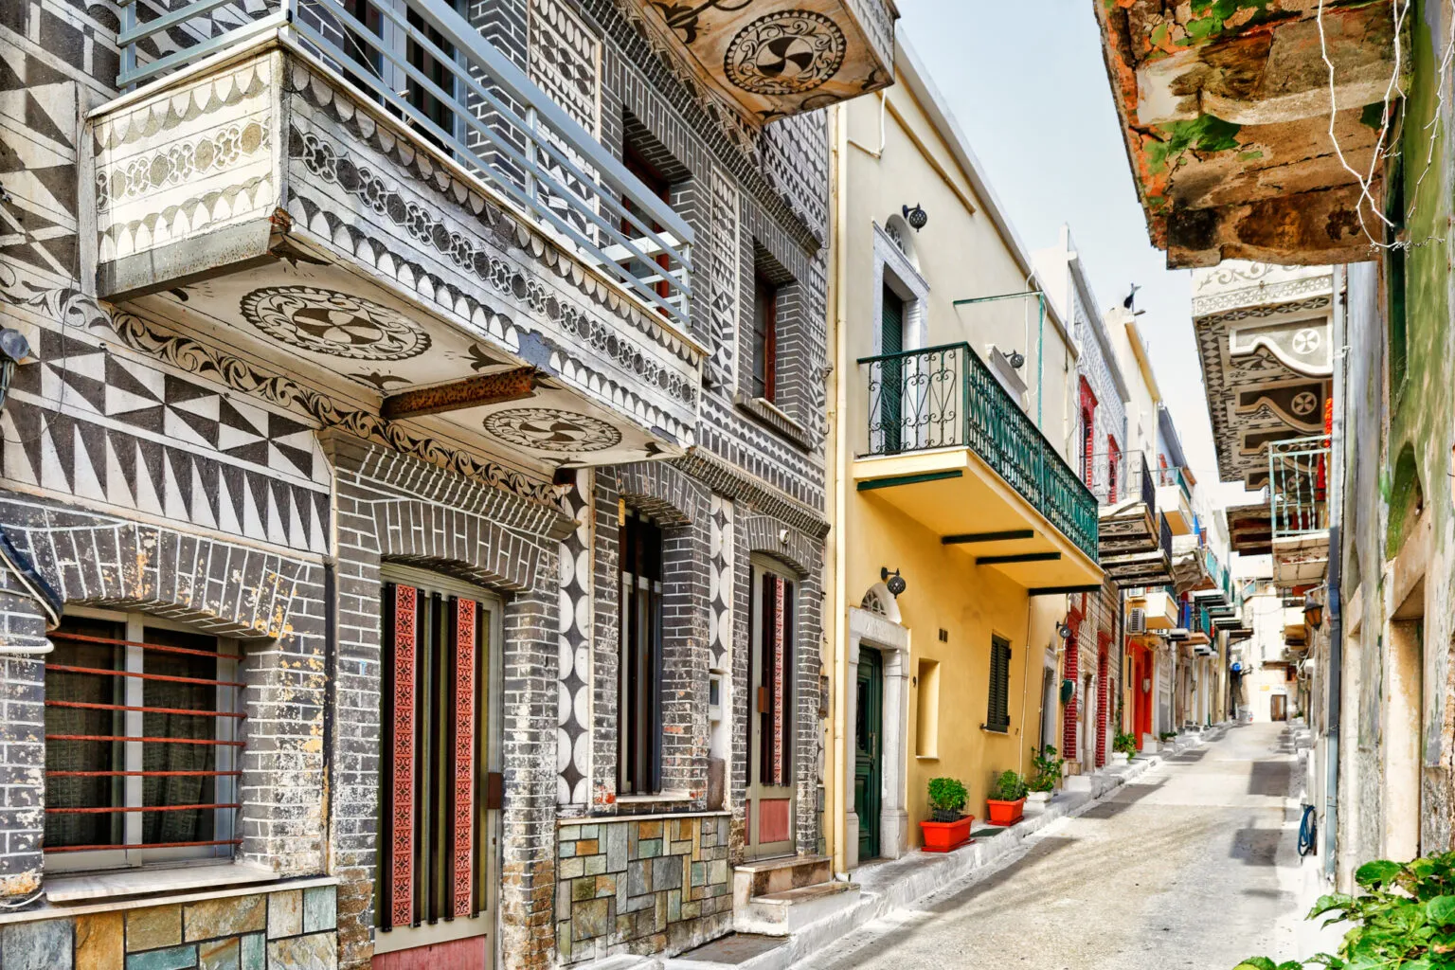

Slide 23
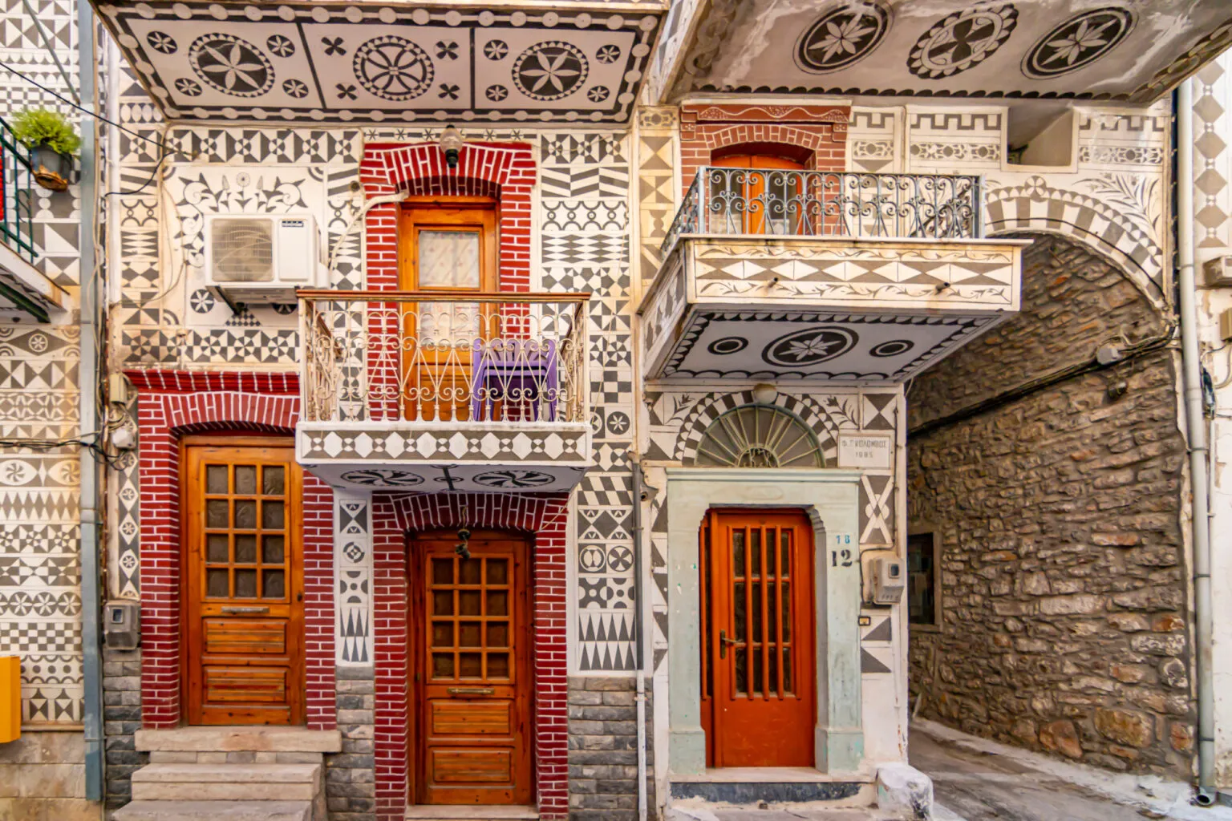

Slide 24
Επιλογικά, το Πυργί…. Finally Pyrgi….
θα μπορούσε να είναι ένας υπαίθριος χώρος Τέχνης. Ένα συνεχές μοτίβο γεωμετρικών σχεδίων που καλύπτει κάθε επιφάνεια, κάθε τοίχο, κάθε μπαλκόνι των σπιτιών. Αυτό το μαστιχοχώρι της Χίου θα μπορούσε να συγκριθεί με ένα περίτεχνο οπτικό illusion. Η ομορφιά του τόπου και των οικημάτων είναι μοναδική.
it could be an outdoor Art space. A continuous pattern of geometric designs that covers every surface, every wall, every balcony of the houses.
This mastic village of Chios could be compared to an elaborate optical illusion.
The beauty of the place and the buildings is unique.

Slide 25
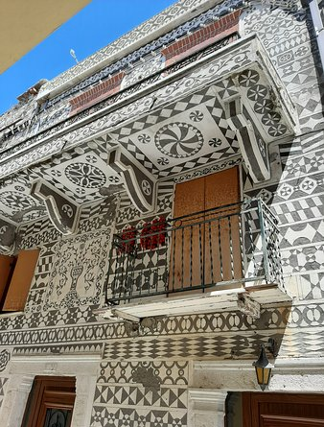
Η πολιτιστική επιρροή των Ξυστών
The cultural influence of Hysta
-Η τεχνική αυτή θυμίζει το ιταλικό «Sgraffito», ένα τύπο διακόσμησης που εισήχθη από την Γένοβα της Ιταλίας, την περίοδο που οι Γενοβέζοι κατείχαν το νησί.
-Τα Ξυστά επηρεάστηκαν σημαντικά από την Ιταλική τεχνική “Sgraffito” και διαμόρφωσαν τον δικό τους ξεχωριστό χαρακτήρα την εποχή του μεσαίωνα και εξελίχθηκαν την περίοδο του Βυζάντιου.
- Από τότε και στο εξής χρησιμοποιείται για την δημιουργία εντυπωσιακών κτηρίων με διακοσμητικά μοτίβα και γραμμές.
This technique is reminiscent of the Italian "Sgraffito", a type of decoration imported from Genoa, Italy, during the period when the Genoese occupied the island!
“ Xysta” (= Scratches) were significantly influenced by the Italian "Sgraffito" technique and formed their own distinct character during the Middle Ages and evolved during the Byzantium period. S
Since then it has been used to create impressive buildings with decorative patterns and lines

Slide 26
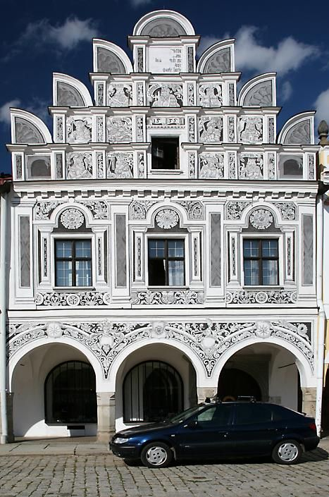
Το Sgraffito είναι ένας τύπος διακόσμησης τοίχου που παράγεται με τη χρήση στρώσεων γύψου σε αντίθεση με τα χρώματα.
Αυτή η τεχνική είναι γνωστή εδώ και πολλούς αιώνες. Απέκτησε μεγάλη δημοτικότητα στην Ιταλία και την Τσεχία τον 16ο αιώνα. Από τότε, έχει εξαπλωθεί και σε πολλές ακόμα χώρες της Ευρώπης και της Αφρικής.
Το Sgraffito is a type of wall decoration produced by using layers of plaster in contrasting colors. This technique has been known for many centuries. It gained great popularity in Italy and the Czech Republic in the 16th century. Since then, it has spread to many more countries in Europe and Africa.
.

Slide 27
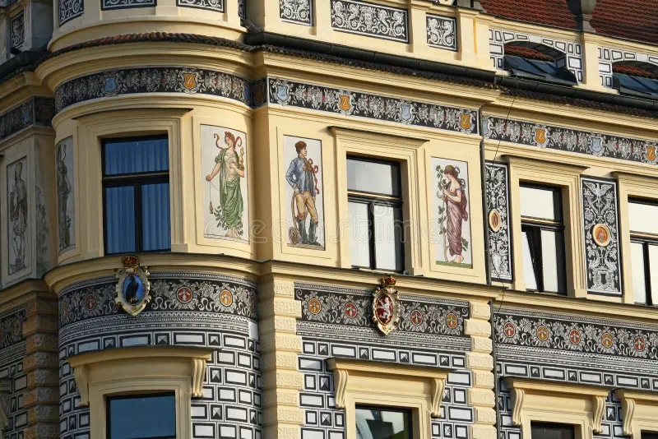

Slide 28
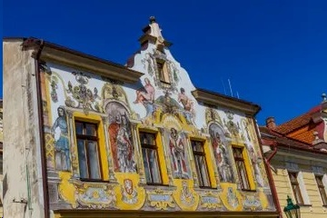
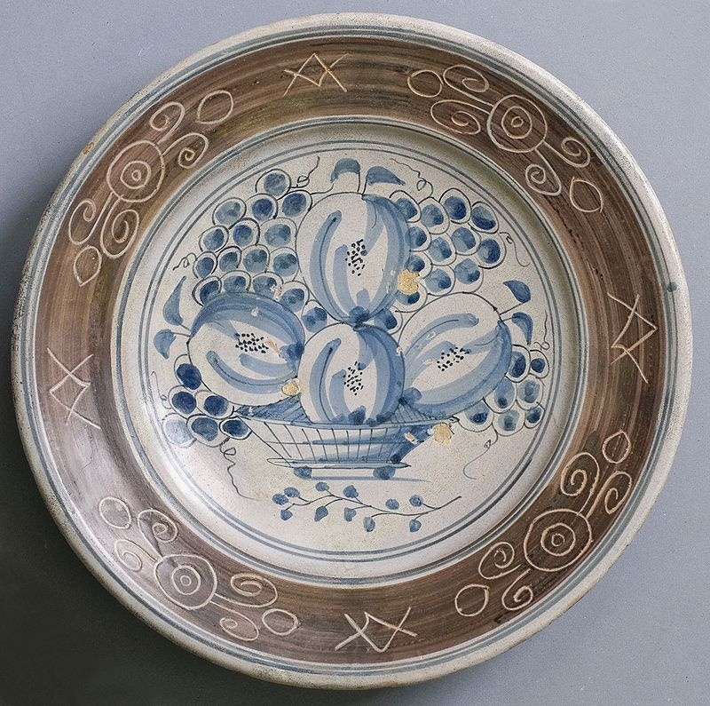
Οι λέξεις sgraffito και sgraffiti προέρχονται από την ιταλική λέξη graffiare, που σημαίνει ξύνω, και από την ελληνική λέξη γράφειν .
The words sgraffito, sgraffiti derive from the italian ‘graffiare’ (=scratch) and from the greek ‘γράφω’, (=write)
Διακόσμηση sgraffito σε κεραμικό, απάνω στο καφέ φόντο.
Ο πλούτος των αναγεννησιακών σγκράφιτο ήταν εκπληκτικός.
‘Sgraffito’ decoration on
ceramic plate, on brown
coloured surface.
Amazing variety of Renaissance
‘sgraffiti’.

Slide 29
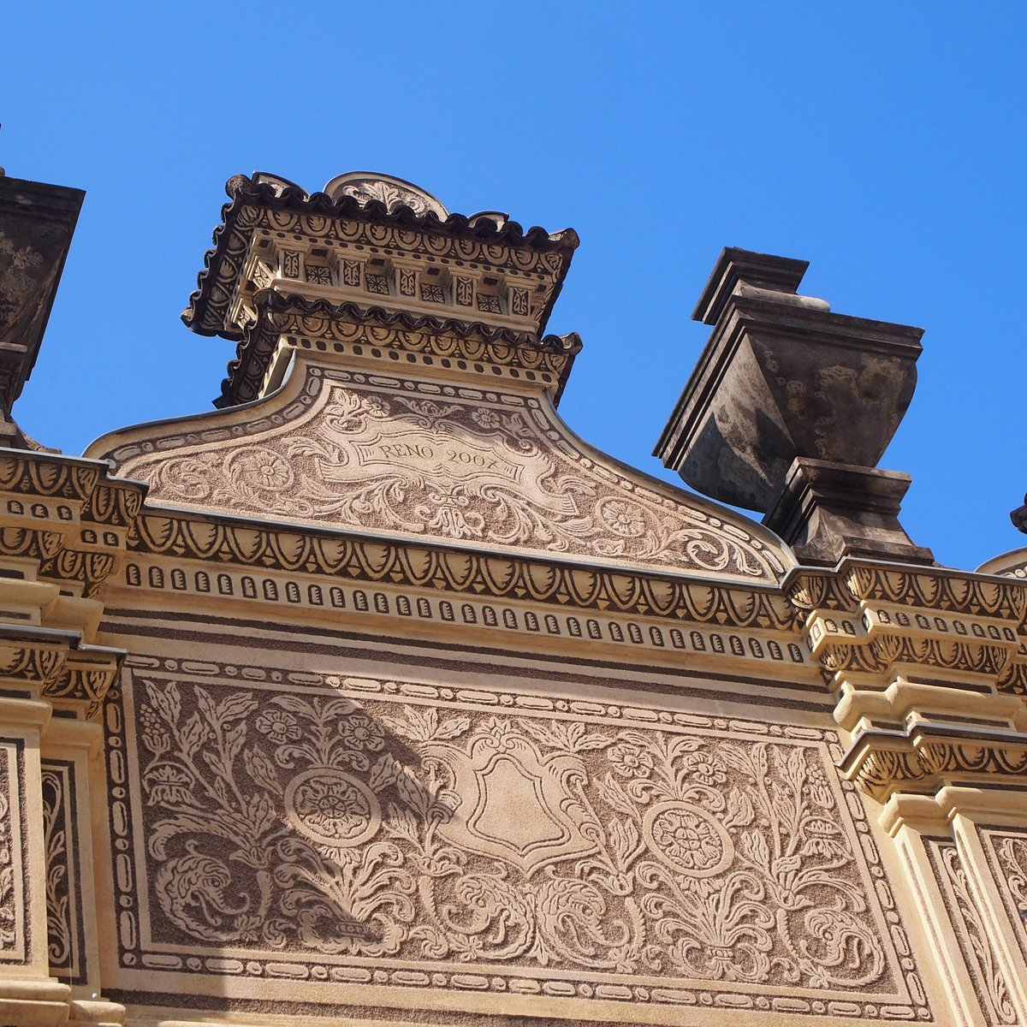
Το παλάτι Schwarzenberg στην Πράγα αξίζει μια επίσκεψη απλά και μόνο για να δεί κανείς το εξωτερικό του. Είναι ένα εξαιρετικό παράδειγμα της τεχνικής sgraffito στην αρχιτεκτονική όπου εφαρμόζονται στρώματα και στη συνέχεια αφαιρούνται με ακρίβεια για να σχηματίσουν ένα σχέδιο .
The Schwarzenberg Palace in Prague is
worth visiting. It is an excellent example
of the ‘sgraffito’ technique,where layers
are applied and then removed with accuracy , in order to form a pattern.

Slide 30
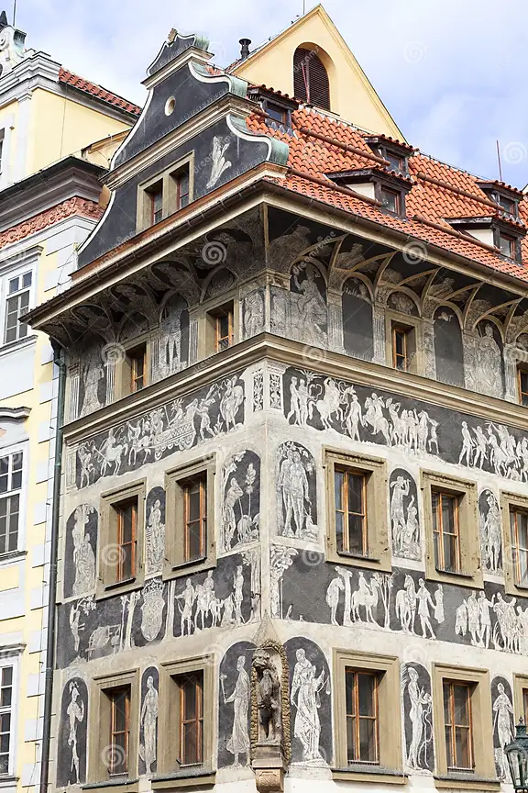
Ο Franz Kafka έζησε στο σπίτι αυτό για κάποιο διάστημα.
Franz Kafka lived in this building for a while.
Αυτό το κτήριο, μέρος του συγκροτήματος του Παλιού Δημαρχείου, είναι χαρακτηριστικό παράδειγμα της τσέχικης αναγεννησιακής αρχιτεκτονικής αρχοντικών. Η πρόσοψη, διακοσμημένη με sgraffito, απεικονίζει σκηνές από βιβλικές και μυθολογικές πηγές, καθώς και σύγχρονους θρύλους της Αναγέννησης. Ο Φραντς Κάφκα και οι γονείς του έζησαν εδώ από το 1889 έως το 1896.
This building is part of the old Town Hall complex, a typical example of the czech renaissance architecture. The facade is decorated with ‘sgraffito’, depicting scenes from mythology, the bible and legends of renaissance. Franz Kafka and his parents lived here from 1889 to 1896.

Slide 31

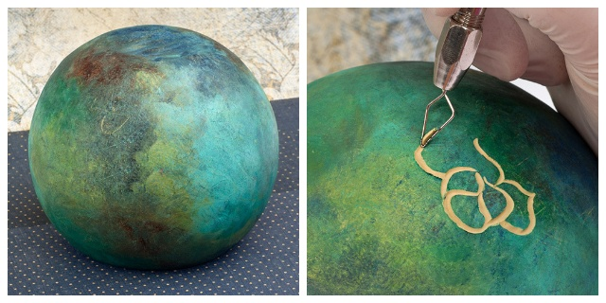
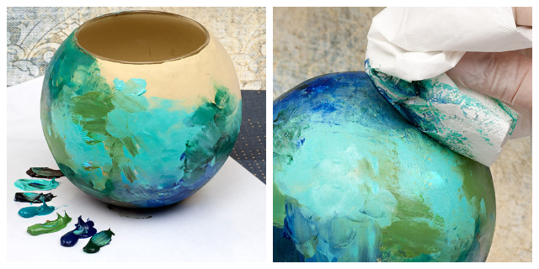
Μία τεχνική που αντέχει στον χρόνο
Το sgraffito αποτελεί θεμελιώδες κομμάτι του πολιτισμού και της ιστορίας της Πράγας. Αντέχει την δοκιμασία του χρόνου, διατηρώντας το παρελθόν και ενσωματώνοντας το μέλλον.
Η πολιτισμική του αξία είναι και θα παραμείνει ανεκτίμητη.
Sgraffito is a fundamental part of the culture and history of Prague. It stands the test of time, preserving the past and incorporating the future.
Its cultural value is and will remain priceless
*όλες οι πληροφορίες και οι εικόνες είναι από πηγές στο διαδίκτυο

Slide 32
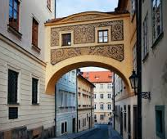
In addition to decorating historical monuments, sgraffito was widely used by Czech artists to decorate the city. Many buildings have colorful designs and are characterized by their bright colors. More specifically, these works were created by local amateurs, trying to make their city more beautiful and more alive.
Εκτός από τον στολισμό των ιστορικών μνημείων, το sgraffito χρησιμοποιήθηκε ευρέως από τους Τσέχους καλλιτέχνες για την διακόσμηση της πόλης.
Πολλά κτήρια έχουν πολύχρωμα σχέδια και χαρακτηρίζονται από τα έντονα χρώματά τους. Αναλυτικότερα, αυτά τα έργα δημιουργήθηκαν από ντόπιους ερασιτέχνες, προσπαθώντας, έτσι να κάνουν την πόλη τους ομορφότερη και πιο ζωντανή.

Slide 33
Sgraffiti vs graffiti
Tο sgraffiti ήταν καλλιτεχνική διακόσμηση των εξωτερικών τοίχων των ανακτόρων, που σχετιζόταν με την ανώτερη κοινωνική τάξη.
Θα μπορούσαμε να πούμε ότι το σύγχρονο γκράφιτι προέρχεται από αυτό, ως μια μορφή τέχνης τοίχου. Tο sgrafffito σχετιζόταν με τον πλούτο και την εξουσία, ενώ μερικοί άνθρωποι σήμερα βλέπουν το γκράφιτι και την τέχνη του δρόμου ως μια μορφή βανδαλισμού.
Ωστόσο, πολλοί στην Πράγα το ασπάζονται ως μια νόμιμη μορφή καλλιτεχνικής έκφρασης.
Στην πραγματικότητα, η κυβέρνηση της πόλης έχει ορίσει ακόμη και ορισμένες περιοχές ως νόμιμους τοίχους, όπου οι καλλιτέχνες επιτρέπεται να δημιουργούν τοιχογραφίες και γκράφιτι χωρίς φόβο δίωξης. Πολλά από αυτά αναφέρονται σε κοινωνικά προβλήματα..
Sgraffiti was artistic decoration of the external walls of palaces, related to the upper social class.
We could say that contemporary graffiti derives from it, as a form of wall art. However, sgraffiti was related to wealth and power, whereas some people today view graffiti and street art as a form of vandalism .
However, many in Prague embrace it as a legitimate form of artistic expression.
In fact, the city government has even designated certain areas as legal walls, where artists are allowed to create murals and graffiti without fear of prosecution . Many of them refer to social problems..

Slide 34
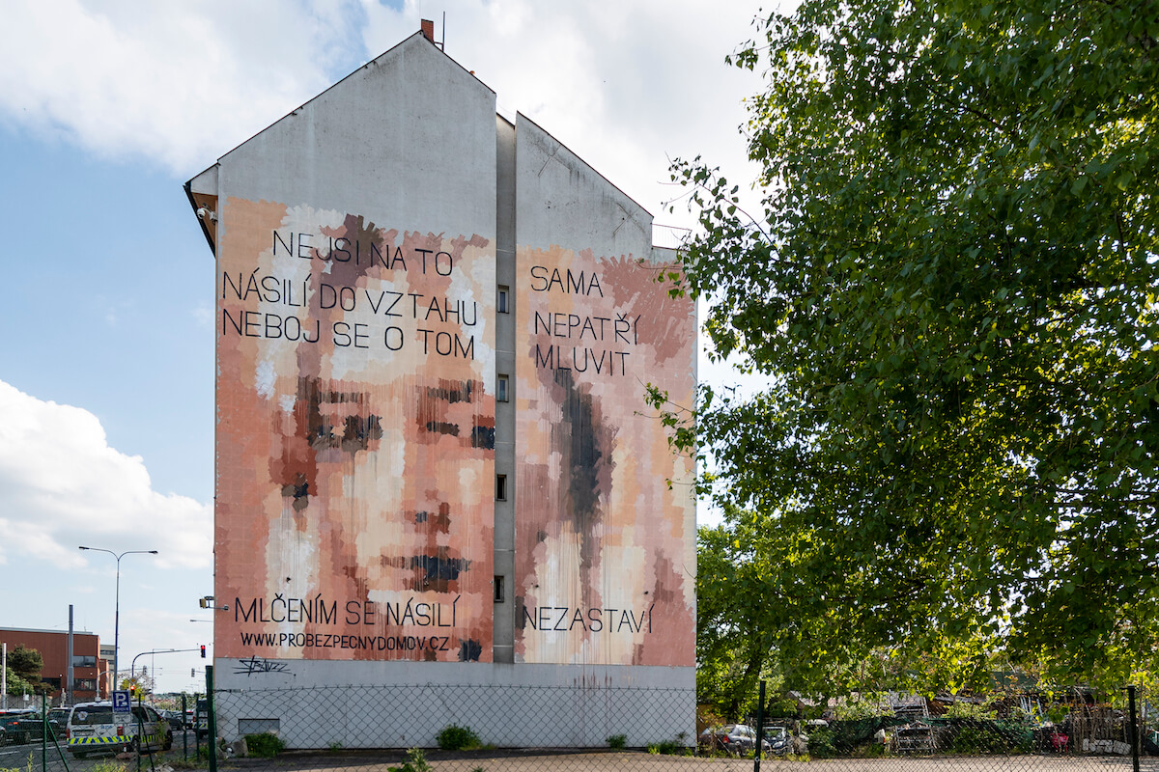
Mural against domestic violence

Slide 35
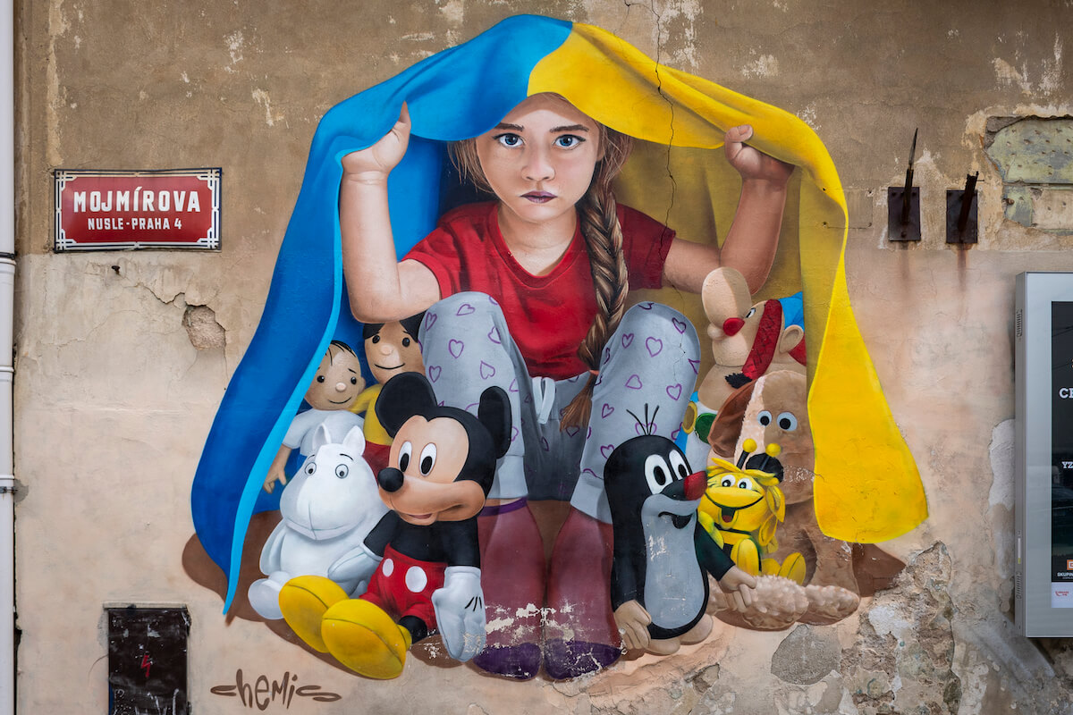
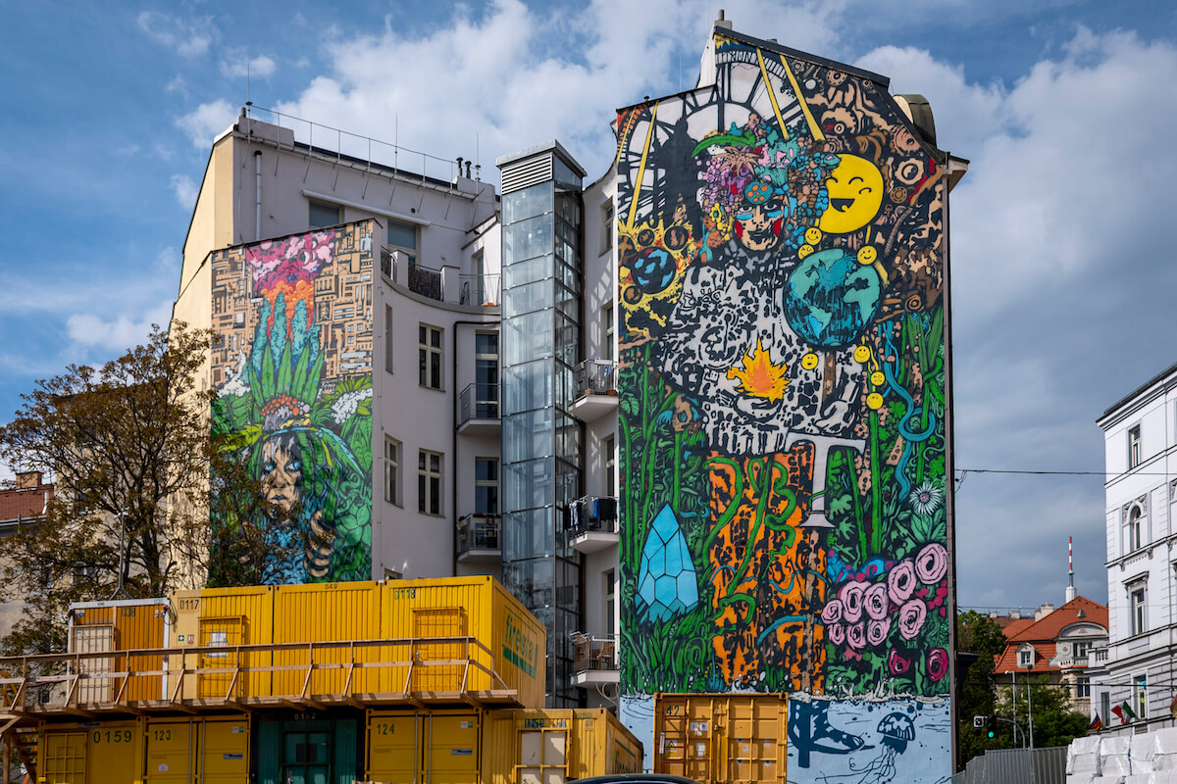
Mural of Ukrainian girl
  Mural Gai & Gaia for Greenpeace

Slide 36

!
Ευχαριστούμε για την προσοχή σας !
4^{Ο} ΓEΛ Γλυφάδας
Thank you for your attention!
Τhank you for your attention!
4th High School of Glyfada

Slide 37
Τhe presentation was created by the students of the 4th High School of Glyfada
1.Kappi Vasiliki
2.Kapralos Nikitas
3. Mandopoulou Sofia
4. Stefanos Aris
5.Zevgoli Μaria
6.Vrousai Elena
7.Evangelidis Ioannis
8.Sarantopoulos Panagiotis
9.Stamatogiannis Iason
10.Papadimitriou Ioannis
11.Papanikolaou Dimitrios
12.Kalatzi Angeliki
13.Bakos Georgios
14.Bakou Ioanna
15.Oikonomopoulou Vasiliki-Efstathia
16.Theodora Stamata-Nektaria
17.Malfa Maria
18.Mourichidou Sotiria
19.Kiokia Vasiliki
20.Georgiou Eirini
21.Kourlimpini Despoina
22.Kostaki Filareti
23.Noutsopoulou Evanthia
24.Manti Alexandra
25.Marosi Artemis
26.Keletsi Theodora
27.Sartzetaki Vasiliki-Nefeli
28.Tigklianidi Anna
39.Fragkos Michail
30.Stasi Elpiniki
31.Kolovos Georgios
32.Roufos Panagiotis
33.Tsokas Angelos
34.Chatzithomas Angelos
35.Lampropoulou Adamantia
36.Fragkou Lydia
37.Chalvatsioti Dimitra-Anna
38.Pattakos Nikolaos
39.Pergamalis Dimitrios
40.Tsokas Konstantinos
41.Chaloulakos Tzanis
42.Charitidis Michail

